Slide 1
SISTEMA PARA AQUISIÇÃO DE CUPOM PROMOCIONAL
Renan Stuchi / Orientador: Tadeu Faria

Slide 2
SISTEMA PARA AQUISIÇÃO DE CUPOM PROMOCIONAL
Proposta
O objetivo geral deste projeto é apresentar uma proposta arquitetural de um sistema de aquisição de cupom promocional, por meio da Internet, utilizando dispositivos móveis ou desktop, visando substituir a forma tradicional de produção e consumo de promoções no comércio, os panfletos promocionais, viabilizando a criação, distribuição e aquisição dessas promoções em vias digitais.

Slide 3
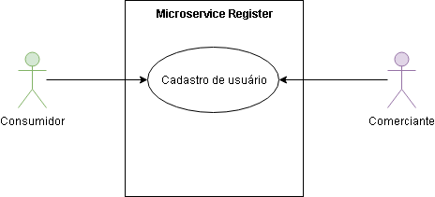
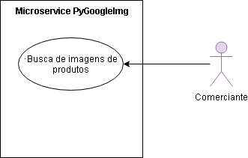
SISTEMA PARA AQUISIÇÃO DE CUPOM PROMOCIONAL
Requisitos Funcionais - Diagrama de casos de uso

Slide 4
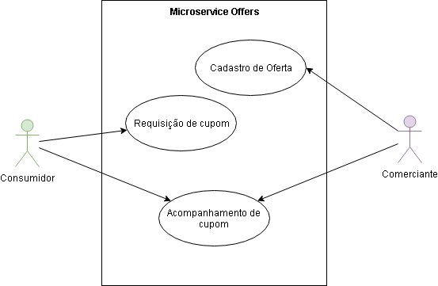
SISTEMA PARA AQUISIÇÃO DE CUPOM PROMOCIONAL
Requisitos Funcionais - Diagrama de casos de uso

Slide 5
SISTEMA PARA AQUISIÇÃO DE CUPOM PROMOCIONAL
Requisitos Não Funcionais
Atributos | Requisitos Não Funcionais
Segurança | O sistema deve apresentar altos padrões de segurança.
Acessibilidade | O sistema deve suportar ambientes Web responsivos e móveis.
Desempenho | O sistema deve ser rápido em suas funcionalidades principais, que são também as mais laboriosas (tela inicial – exibição de ofertas e tela monitoramento de cupons).
Disponibilidade | O sistema deve operar em qualquer período do dia e da noite.
Resiliência | (Network) – O sistema deve permanecer operando em condições adversas de conectividade.
Escalabilidade | O sistema de escalar vertical e/ou horizontalmente no cluster de forma manual ou automática.

Slide 6
SISTEMA PARA AQUISIÇÃO DE CUPOM PROMOCIONAL
Restrições de projeto
O sistema deve ser desenvolvido em .Net Core 2.
Os componentes arquiteturais devem ser desenvolvidos e/ou selecionados para execução em cluster facilitando a escalabilidade da aplicação.
O sistema deve permitir sua utilização em modo offline.
O sistema deve abrir de forma responsiva em aparelhos menores, como celular e tablet.

Slide 7
SISTEMA PARA AQUISIÇÃO DE CUPOM PROMOCIONAL
Restrições de projeto
O sistema deve facilitar a comunicação com os demais sistemas adotando formas de comunicação padronizadas por entidades como o W3C.
O sistema deve garantir que cada usuário tem seu próprio banco de dados, garantindo melhor segurança e isolamento.

Slide 8
SISTEMA PARA AQUISIÇÃO DE CUPOM PROMOCIONAL
Mecanismos arquiteturais
Mecanismo de Análise | Mecanismo de Design | Mecanismo de Implementação
Persistência back-end | NoSQL | CouchDB
Persistência front-end | NoSQL | PouchDB
SAAS database architecture | One database per user | CQRS | CouchDB – couch_peruser option
Comunição entre processos (Inter Process Communication) | EventSource (Event Driven) e RESTful | CouchDB Changes Feeds e ASP.NET Core 2 Web API
Comunicação entre objetos (Inter Object Communication) | Mediator | MediatR
Interação entre microservices | Orchestration | Microsoft Service Fabric

Slide 9
SISTEMA PARA AQUISIÇÃO DE CUPOM PROMOCIONAL
Mecanismos arquiteturais
Mecanismo de Análise | Mecanismo de Design | Mecanismo de Implementação
Monitoração do cluster de microservices | Monitoring (DevOps) | Microsoft Service Fabric Explorer
Changes Feeds Observable | Server-Sent Event (EventSource) | CouchDB Speigel
Mensageria | Dumb Broker | Kafka
Isolamento de processos | Containers | Docker
Log | Framework de Log | Log4Net
Build | Compilação | MSBuild/Nuget
Deploy | Deploy da aplicação no cluster | VSTS/ Microsoft Service Fabric Deployment
Front-End | WebAssembly | Blazor

Slide 10
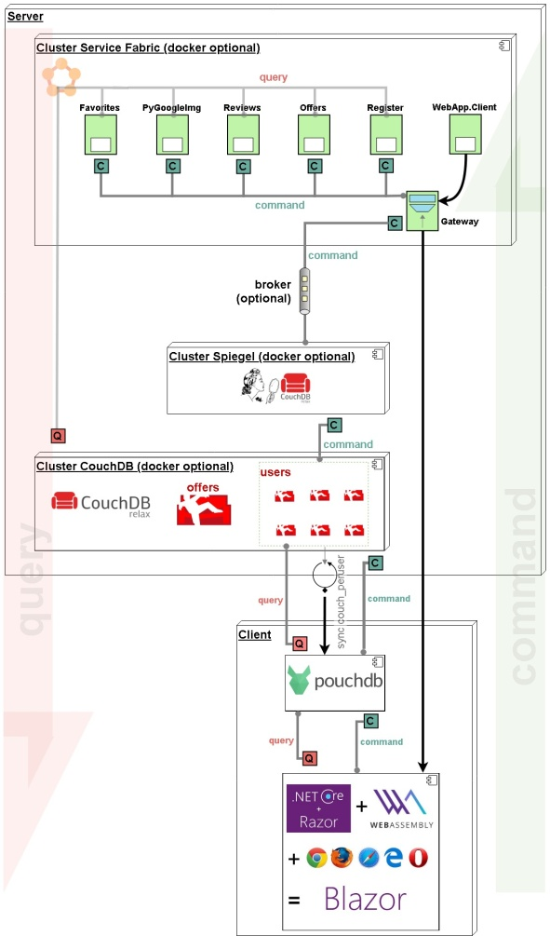
SISTEMA PARA AQUISIÇÃO DE CUPOM PROMOCIONAL
Diagrama de Componentes

Slide 11
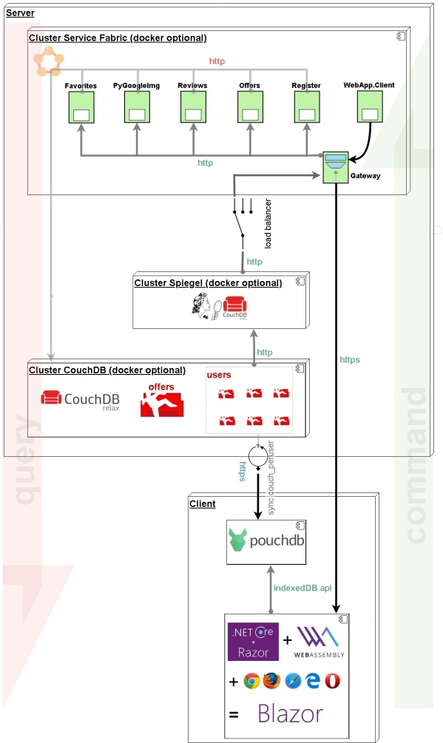
SISTEMA PARA AQUISIÇÃO DE CUPOM PROMOCIONAL
Diagrama de Implantação

Slide 12

SISTEMA PARA AQUISIÇÃO DE CUPOM PROMOCIONAL
Apresentação do Protótipo Arquitetural – Funcional

Slide 13
SISTEMA PARA AQUISIÇÃO DE CUPOM PROMOCIONAL
Apresentação do Protótipo Arquitetural – Não Funcional

Slide 14
SISTEMA PARA AQUISIÇÃO DE CUPOM PROMOCIONAL
Avaliação da Arquitetura
A implementação dos cluster (CouchDB, Spiegel e Service Fabric) facilita muito o atendimento à três requisitos não funcionais (Desempenho, Disponibilidade e Escalabilidade).
A Segurança é tratada pelo CouchDB com as opções couch_peruser e require_valid_user que asseguram autenticação e autorização de leitura e escrita apenas na base de dados de propriedade do usuário.
A Resiliência de rede e desempenho da aplicação cliente é assegurada pela abordagem noBackend, utilização da base dados local PouchDB e do padrão CQRS.

Slide 15
SISTEMA PARA AQUISIÇÃO DE CUPOM PROMOCIONAL
Avaliação da Arquitetura
A Acessibilidade é tratada pelo Blazor (a implementação oficial da Microsoft para o WebAssembly, até o momento) com Bootstrap 4.
Melhorias
Utilização de um dumb broker, como um cluster Kafka para centralização dos comandos vindos das bases de dados remotas de cada usuário.
Utilização do docker para isolamento dos processos do sistema, facilitando a implantação e criação dos ambientes.

Slide 16
SISTEMA PARA AQUISIÇÃO DE CUPOM PROMOCIONAL
Conclusões
Este trabalho apresentou um protótipo arquitetural de uma aplicação de dropshipping para uma aquisição de cupom promocional. Entende-se que os objetivos foram atingidos. Foram apresentadas algumas melhorias que não impactam a aceitação da proposta. Se houvesse mais tempo para o desenvolvimento elas seriam tratadas. Isso fica como sugestão para uma próxima versão.

